Slide 1




XÂY DỰNG ỨNG DỤNG QUẢN LÝ ĐĂNG KÝ VÉ XE TRỰC TUYẾN TẠI CÔNG TY CỔ PHẦN XE KHÁCH PHƯƠNG TRANG
NHÓM 15
Phan Thị Ái My
Huỳnh Hữu Hoàng
01

Slide 2


Nội dung
Tổng quan dự án
Bản tôn chỉ dự án
Phân rã công việc
Sơ đồ Gantt
Sơ đồ Pert
Chi phí dự án
Biểu đồ phụ tải
Usecase
Demo
Kết luận
02

Slide 3

TỔNG QUAN DỰ ÁN
Bối cảnh & Thực trạng hiện nay:
Mục tiêu:
Việc mua vé trực tiếp tại quầy gây mất thời gian
Dễ xảy ra quá tải, chen lấn vào mùa lễ – Tết
Khó kiểm soát số lượng vé, ghế và doanh thu
Người dùng mong muốn trải nghiệm đặt vé nhanh – tiện lợi – minh bạch
Hỗ trợ khách hàng đặt vé trực tuyến ở mọi nơi
Hiển thị ghế trống theo thời gian thực
Cung cấp mã QR cho vé điện tử
Hỗ trợ quản trị viên quản lý tuyến xe, chuyến xe, vé và doanh thu
Lý do chọn đề tài
Xu hướng chuyển đổi số trong quản lý vận tải
Gia tăng trải nghiệm khách hàng
Hỗ trợ doanh nghiệp tối ưu hóa quy trình vận hành
Ứng dụng để rèn luyện kỹ năng fullstack thực tế
06

Slide 4





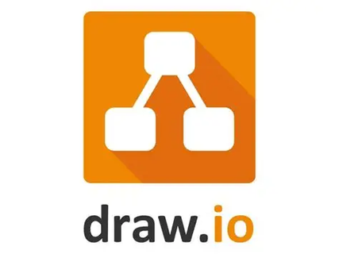


TỔNG QUAN DỰ ÁN
Các công cụ và ngôn ngữ sử dụng:
10

Slide 5
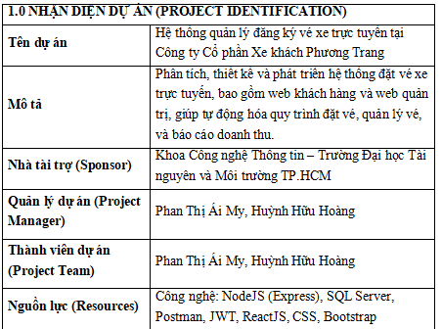
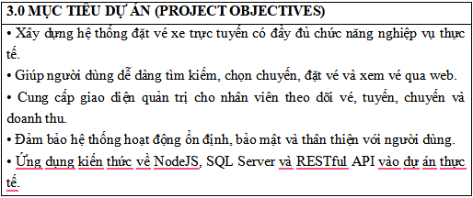
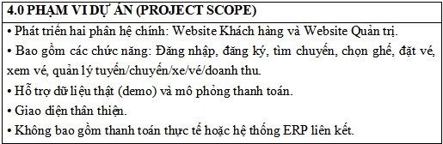
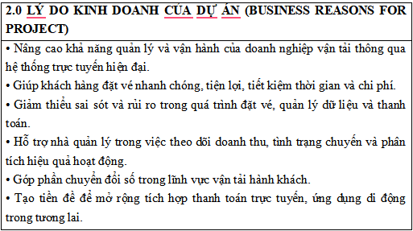
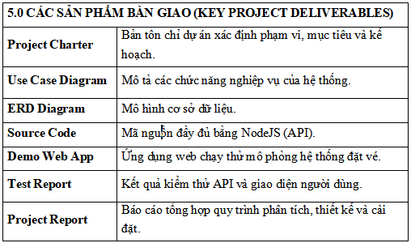
BẢN TÔN CHỈ DỰ ÁN
03

Slide 6
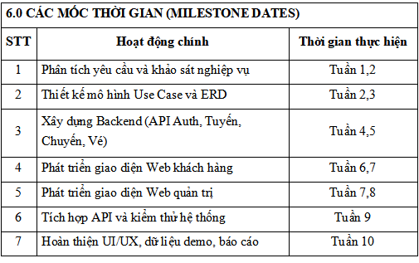
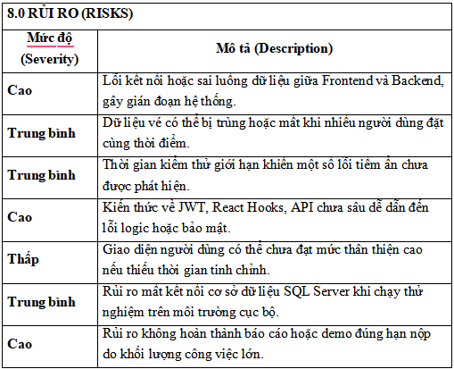
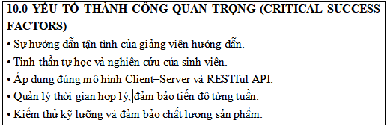
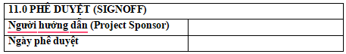
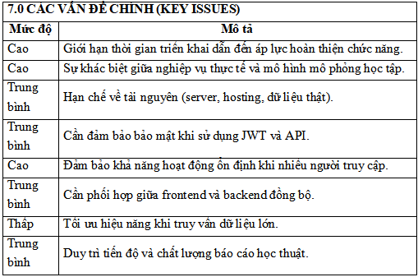
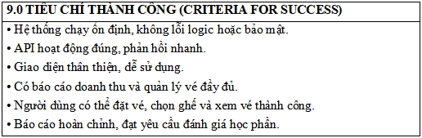
BẢN TÔN CHỈ DỰ ÁN
04

Slide 7
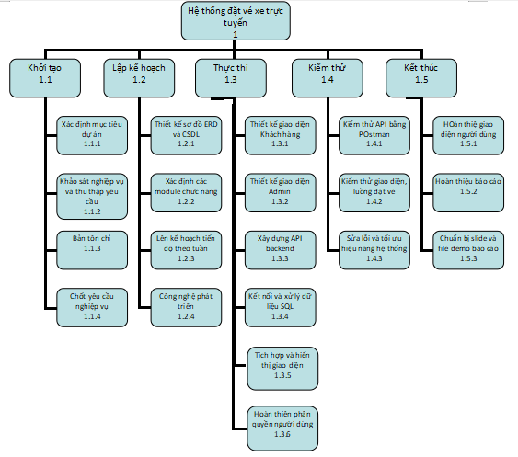
Tree Structure View
BIỂU ĐỒ PHÂN RÃ CÔNG VIỆC
05

Slide 8
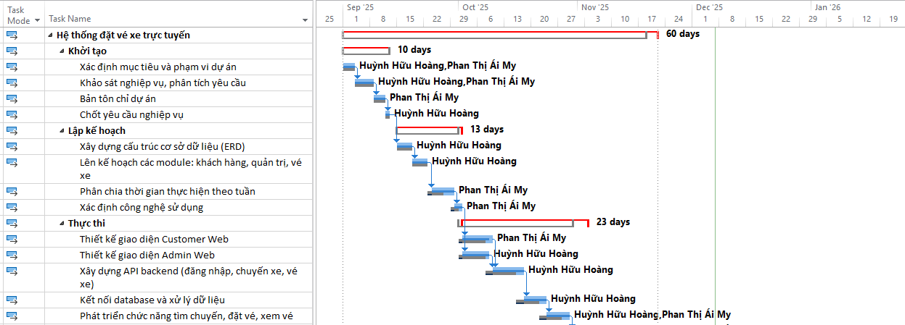
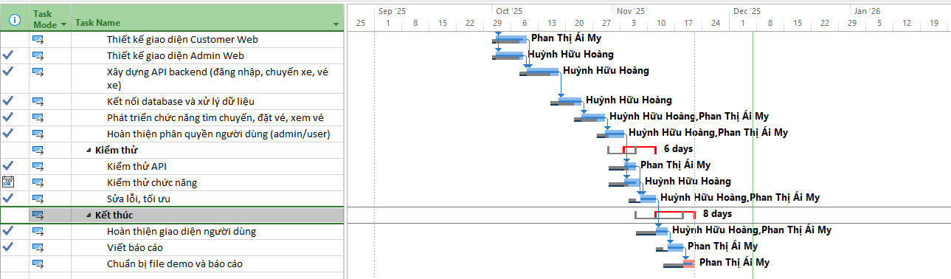
SƠ
ĐỒ
GANTT
06

Slide 9
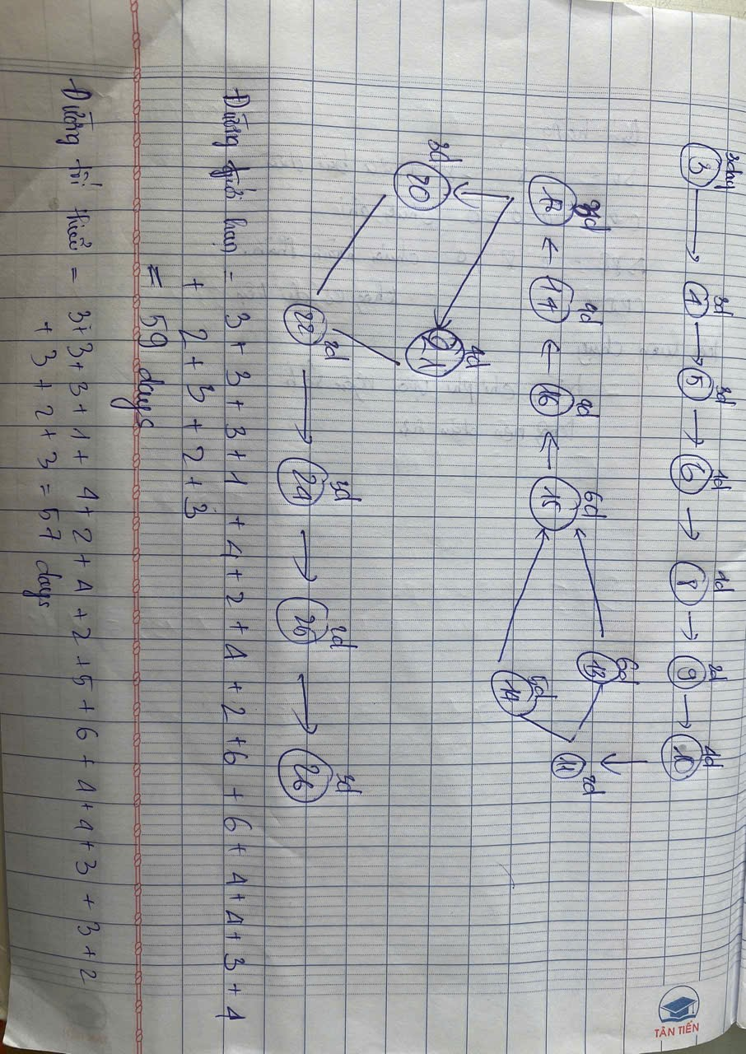
SƠ
ĐỒ
PERT
06

Slide 10
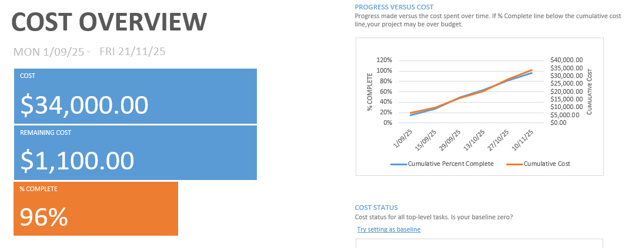
CHI PHÍ
Chi phí tổng quan của dự án
06

Slide 11
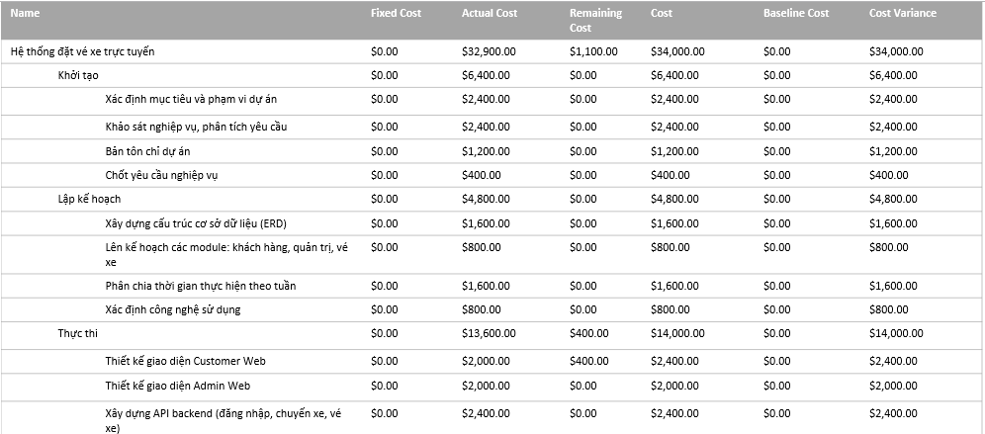
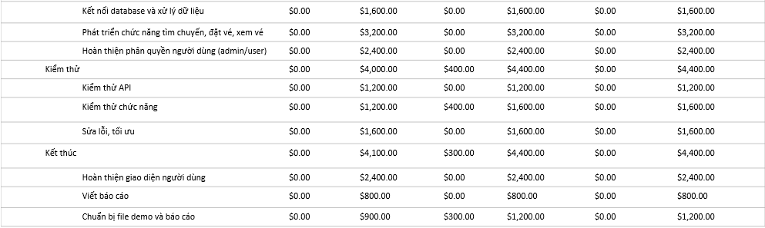
CHI PHÍ
Chi phí tổng quan từng nhiệm vụ của dự án
06

Slide 12
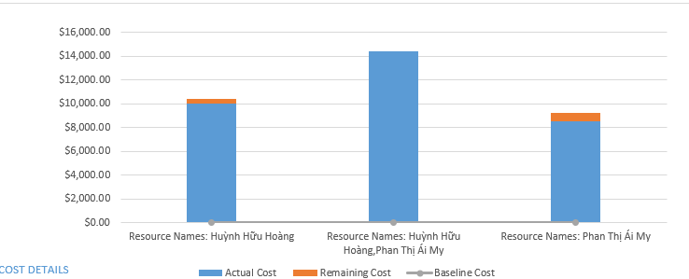
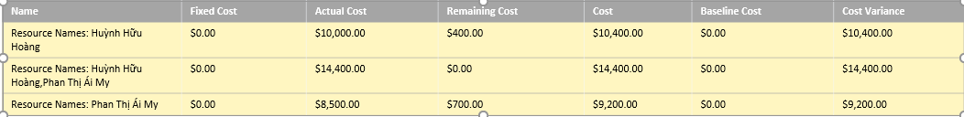
CHI PHÍ
Chi phí tổng quan từng người của dự án
06

Slide 13
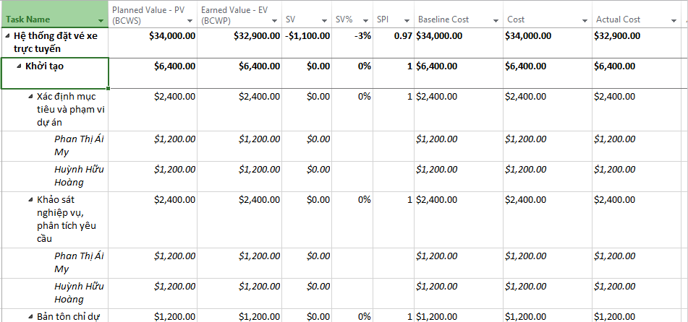
CHI PHÍ
Đánh giá tiến độ & chi phí dự án
Dự án hiện tại bị chậm tiến độ nhẹ do EV < PV (chậm tương đương 1.100 USD).
Chỉ số SPI = 0.97 < 1 cho thấy hiệu suất tiến độ chưa đạt mức tối ưu
06

Slide 14
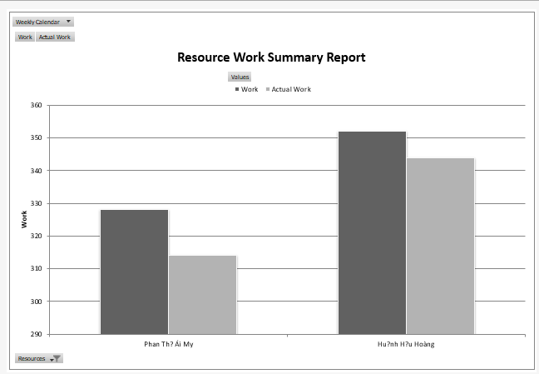
BIỂU ĐỒ PHỤ TẢI
Biểu đồ phụ tải theo nhân sự:
06

Slide 15
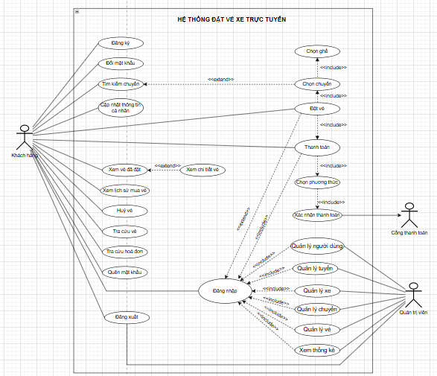
USECASE
09

Slide 16
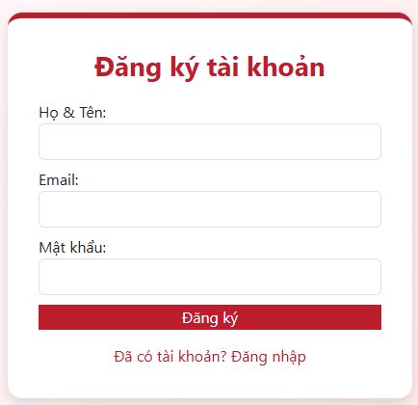
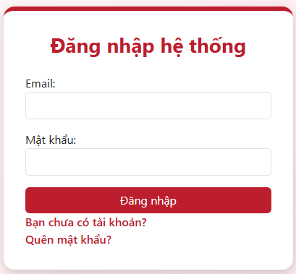
DEMO
Đăng nhập, Đăng ký
11

Slide 17
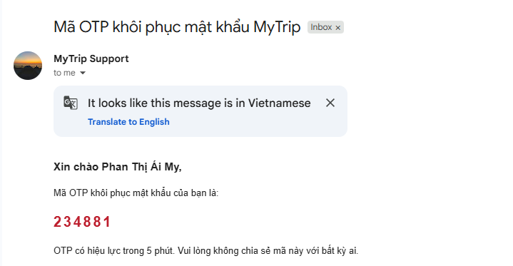
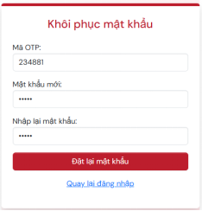
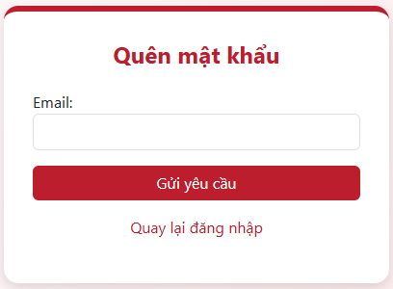
DEMO
Quên mật khẩu
11

Slide 18
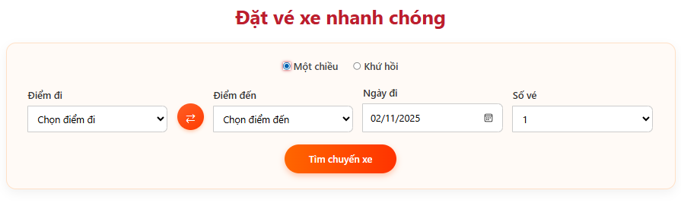
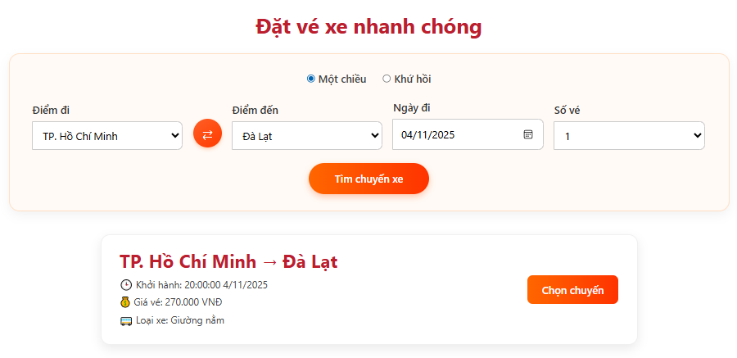
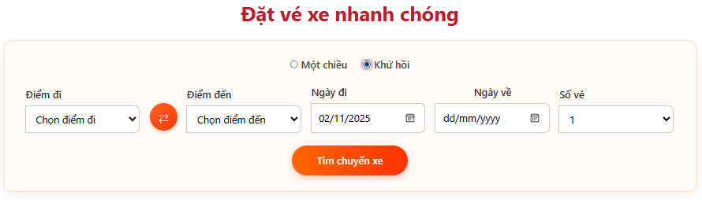
DEMO
Tìm kiếm chuyến
12

Slide 19
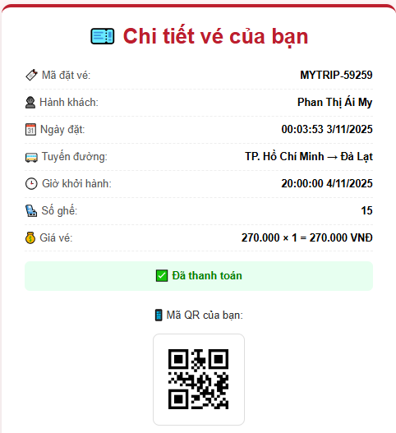
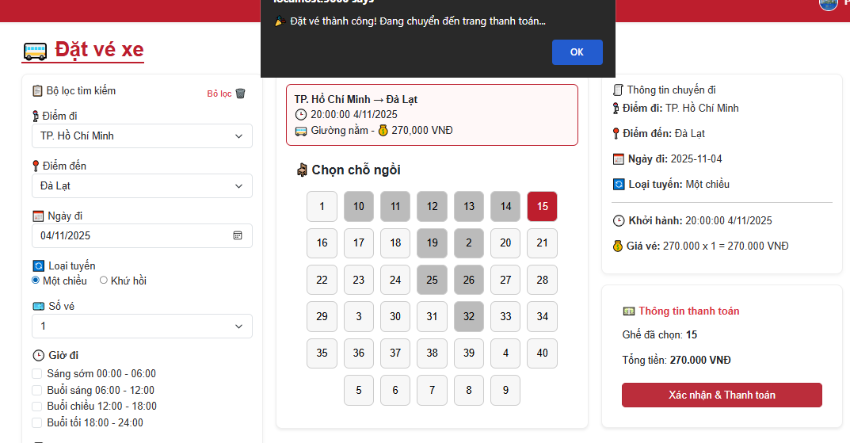
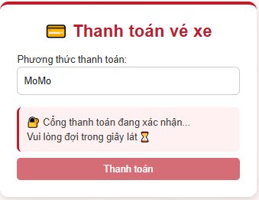
DEMO
Đặt vé & Thanh toán
13

Slide 20
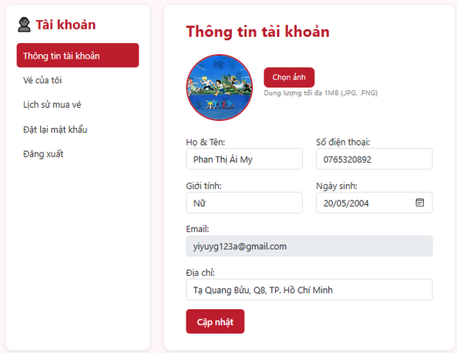
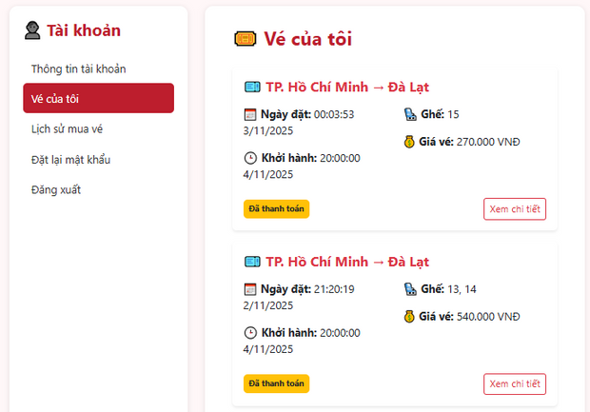
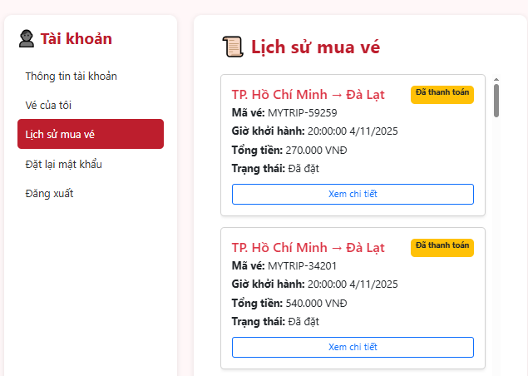
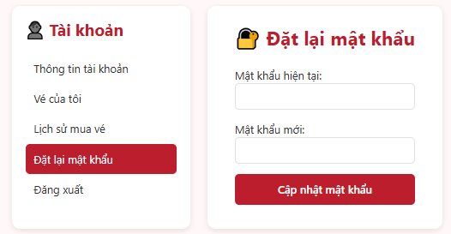
DEMO
Quản lý thông tin cá nhân
14

Slide 21
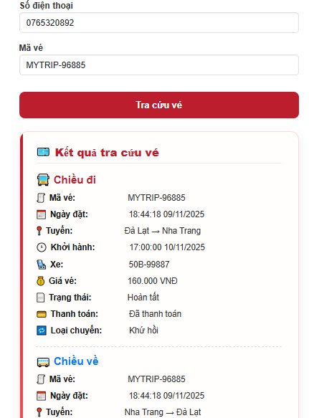
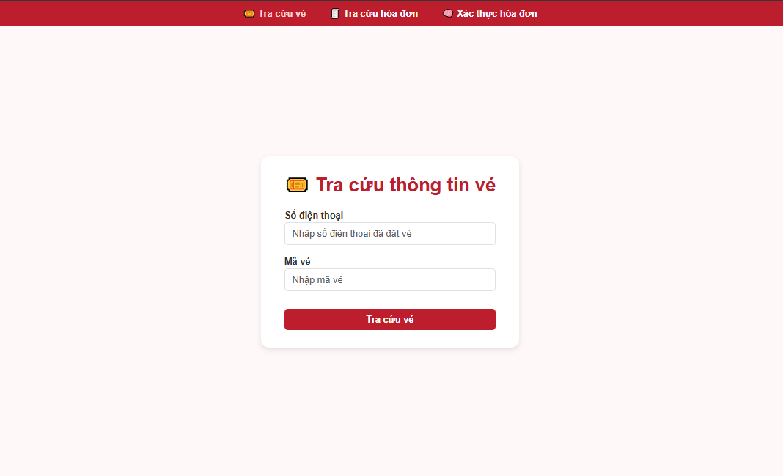
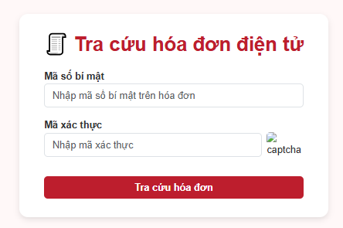
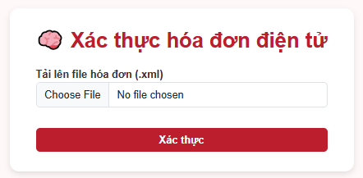
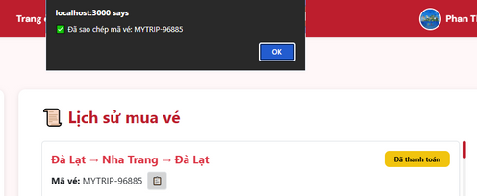
DEMO
Tra cứu, xác thực
15

Slide 22
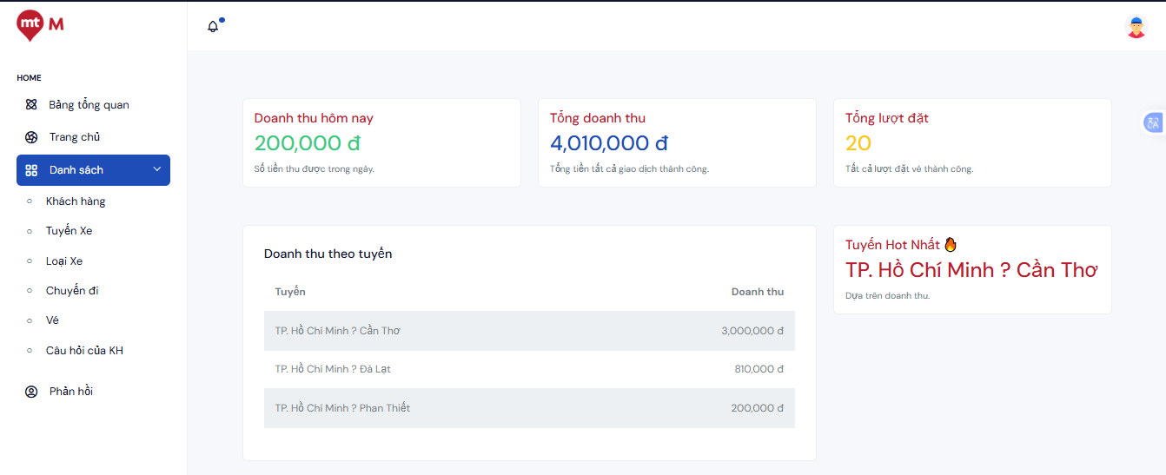
DEMO
Quản lý dành cho Admin
16

Slide 23



KẾT LUẬN
Tổng kết:
Hướng phát triển trong tương lai:
Hệ thống đặt vé xe trực tuyến được xây dựng đã đáp ứng đầy đủ các chức năng cốt lõi như:
Tìm kiếm chuyến xe theo nhu cầu người dùng
Chọn ghế theo thời gian thực
Đặt vé và xử lý thanh toán tiện lợi
Tự động sinh mã QR và mã đặt vé
Quản lý thông tin vé trực quan
Tích hợp ví điện tử thực tế (MoMo, VNPay…)
Thêm đánh giá người dùng & lịch sử giao dịch
Thêm tính năng hoàn vé / đổi vé
Triển khai check-in QR realtime
19

Slide 24





Thank you

